Slide 1
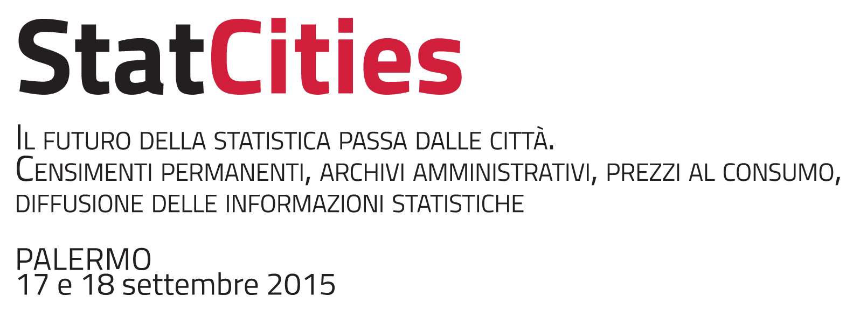
LA POPOLAZIONE PER FASCE DI ETÀ AI CENSIMENTI
(1971-2011)
Girolamo D’Anneo – Comune di Palermo
Girolamo D’Anneo, Comune di Palermo - E-mail: g.danneo@comune.palermo.it

Slide 2
LA POPOLAZIONE PER FASCE DI ETÀ AI CENSIMENTI
(1971-2011)
Girolamo D’Anneo – Comune di Palermo
1971
Popolazione 0-14 anni: 29,0%
Popolazione 65 anni e più: 9,0%
Popolazione 75 anni e più: 3,1%
Rapporto M/F 0-14: 105 M ogni 100 F
Rapporto M/F 65 e più: 66 M ogni 100 F
Rapporto M/F 75 e più: 52 M ogni 100 F
Girolamo D’Anneo, Comune di Palermo - E-mail: g.danneo@comune.palermo.it

Slide 3
LA POPOLAZIONE PER FASCE DI ETÀ AI CENSIMENTI
(1971-2011)
Girolamo D’Anneo – Comune di Palermo
1981
Popolazione 0-14 anni: 26,2%
Popolazione 65 anni e più: 10,1%
Popolazione 75 anni e più: 3,5%
Rapporto M/F 0-14: 104 M ogni 100 F
Rapporto M/F 65 e più: 67 M ogni 100 F
Rapporto M/F 75 e più: 52 M ogni 100 F
Girolamo D’Anneo, Comune di Palermo - E-mail: g.danneo@comune.palermo.it

Slide 4
LA POPOLAZIONE PER FASCE DI ETÀ AI CENSIMENTI
(1971-2011)
Girolamo D’Anneo – Comune di Palermo
1991
Popolazione 0-14 anni: 21,1%
Popolazione 65 anni e più: 11,4%
Popolazione 75 anni e più: 4,5%
Rapporto M/F 0-14: 108 M ogni 100 F
Rapporto M/F 65 e più: 69 M ogni 100 F
Rapporto M/F 75 e più: 58 M ogni 100 F
Girolamo D’Anneo, Comune di Palermo - E-mail: g.danneo@comune.palermo.it

Slide 5
LA POPOLAZIONE PER FASCE DI ETÀ AI CENSIMENTI
(1971-2011)
Girolamo D’Anneo – Comune di Palermo
2001
Popolazione 0-14 anni: 17,5%
Popolazione 65 anni e più: 14,7%
Popolazione 75 anni e più: 6,2%
Rapporto M/F 0-14: 106 M ogni 100 F
Rapporto M/F 65 e più: 67 M ogni 100 F
Rapporto M/F 75 e più: 57 M ogni 100 F
Girolamo D’Anneo, Comune di Palermo - E-mail: g.danneo@comune.palermo.it

Slide 6
LA POPOLAZIONE PER FASCE DI ETÀ AI CENSIMENTI
(1971-2011)
Girolamo D’Anneo – Comune di Palermo
2011
Popolazione 0-14 anni: 14,9%
Popolazione 65 anni e più: 17,8%
Popolazione 75 anni e più: 8,4%
Rapporto M/F 0-14: 105 M ogni 100 F
Rapporto M/F 65 e più: 69 M ogni 100 F
Rapporto M/F 75 e più: 57 M ogni 100 F
Girolamo D’Anneo, Comune di Palermo - E-mail: g.danneo@comune.palermo.it

